Slide 1

Camunda
Technical POC

Slide 2
Plan
Introduction
Architecture orientée événements
BPMN & DMN
Demo
Conclusion

Slide 3
Introduction
Camunda Platform est une plateforme libre et ouverte d'automatisation des flux de travail et des décisions et d’orchestration des services.
Camunda est livré avec des outils pour créer des BPM et DM , exploiter les modèles déployés en production et permettre aux utilisateurs d'exécuter les tâches de flux de travail qui leur sont assignées.
Le modeleur de bureau est sous licence MIT,

Slide 4
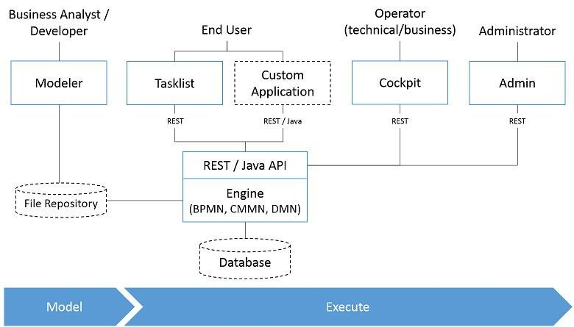
- Loremus

Slide 5
- Loremus

Slide 6
Architecture orientée événements
Une architecture guidée par les événements s'appuie sur des événements pour déclencher la communication entre des services découplés.
Ce type d'architecture est courant dans les applications modernes reposant sur des microservices.
Un événement est un changement d'état ou une mise à jour,

Slide 7
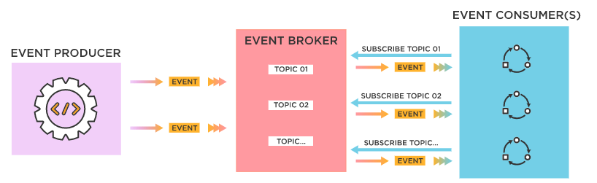
- Loremus

Slide 8
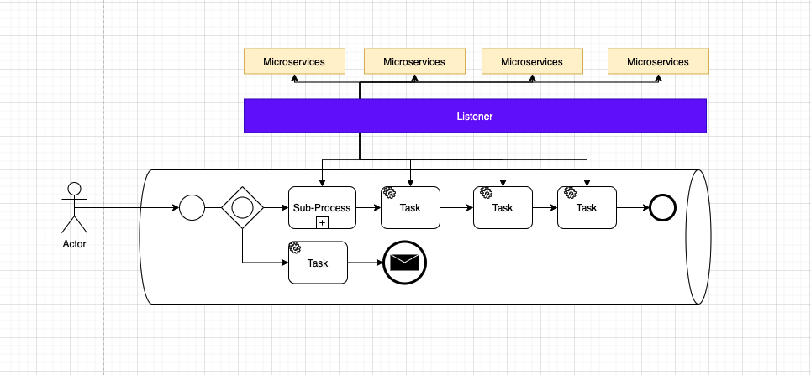
- Loremus

Slide 9
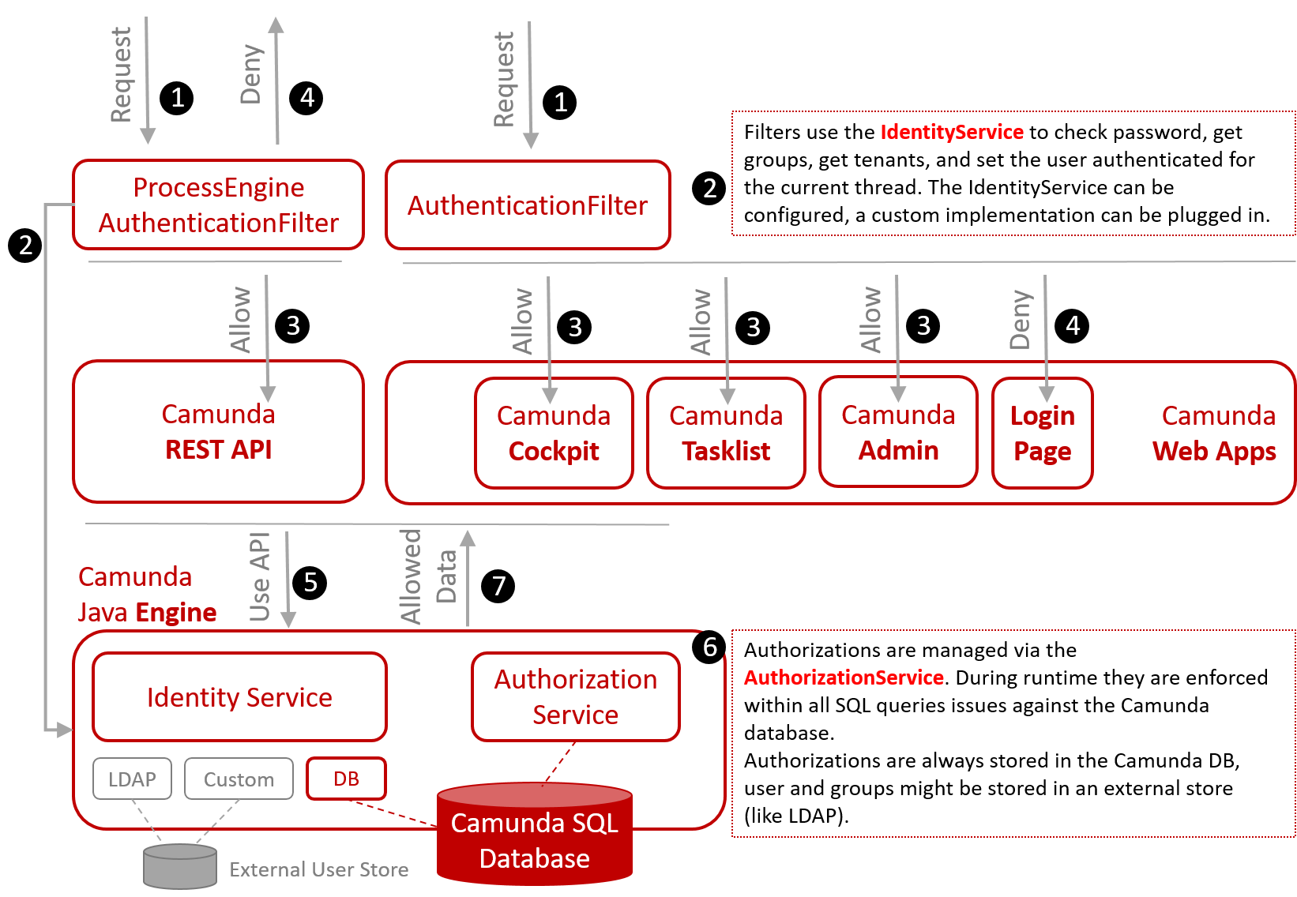
- Loremus

Slide 10
Demo

Slide 11
Conclusion

